Slide 1
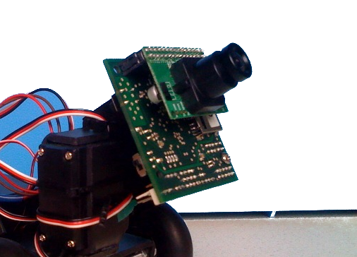
Robot suiveur de ligne avec caméra embarquée
Projet Pluridisciplinaire Encadré TS5
2010

Slide 2
Problématique
Comment une caméra
embarquée peut-elle optimiser la
vitesse de déplacement d’un
robot suiveur de ligne ?

Slide 3
Robot suiveur de ligne
Analyse fonctionnelle
Solutions techniques
Programmation
Performances

Slide 4
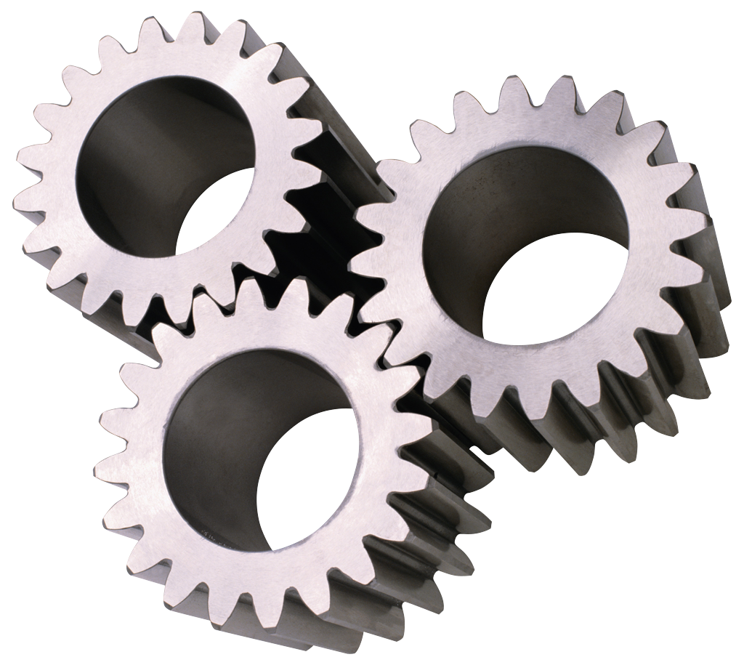
Analyse fonctionnelle
Extrait du cahier des charges
Les diagrammes

Slide 5
Analyse fonctionnelle
Extrait du cahier des charges
Suivre une trajectoire matérialisée par une ligne de couleur
Largeur : 12mm
Rayon de courbure minimal : 150mm
Retrouver la ligne
Rentrer dans un cube de 200mm de coté
Notes:
De fond clair, pourquoi a t on choisit le noir et le blanc ? On verra par la suite : choix logiciel.
Nous avons essayer de la rendre le + compacte possible

Slide 6
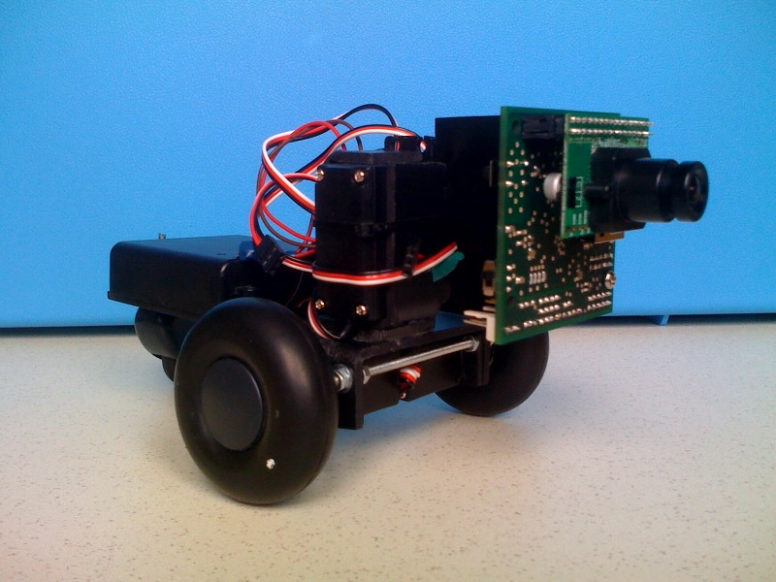
Analyse fonctionnelle
Les diagrammes
Bête à cornes
SADT A-0
FAST
Notes:
On garde les diagrammes ?

Slide 7

Utilisateur
Trajectoire
Cam & Léon, robot suiveur de ligne à caméra embarquée
Suivre une trajectoire matérialisée par une ligne de couleur
Diagramme Bête à cornes

Slide 8
Alimentation 6V
Inclinaison de l’objectif
Programmation
Suivre une trajectoire matérialisée par une ligne de couleur
Robot suivant une trajectoire
Robot
Cam & Léon
Diagramme SADT A-0

Slide 9
FS1:
Se déplacer en suivant une ligne
Se déplacer
Faire tourner les roues
Alimenter
Boîtier Pile
Distribuer
Servomoteur Futaba S3003
Convertir
Servomoteur Futaba S3003
Transmettre
Liaison complète démontable
Suivre la ligne
Détecter la ligne
Acquérir
Capteur Optique OmniVision
Traiter
Microcontroleur LPC2106
Communiquer
Carte CmuCam3
Diagramme FAST

Slide 10
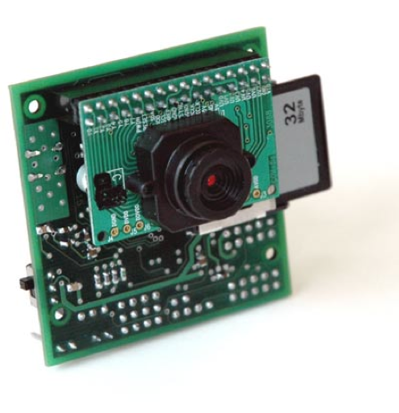
Solutions techniques
Carte CmuCam3
Un capteur optique.
Une carte de développement.
Un lecteur de carte externe.
Notes:
de 50 images/s.
programmable en C.
SD.

Slide 11
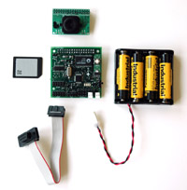
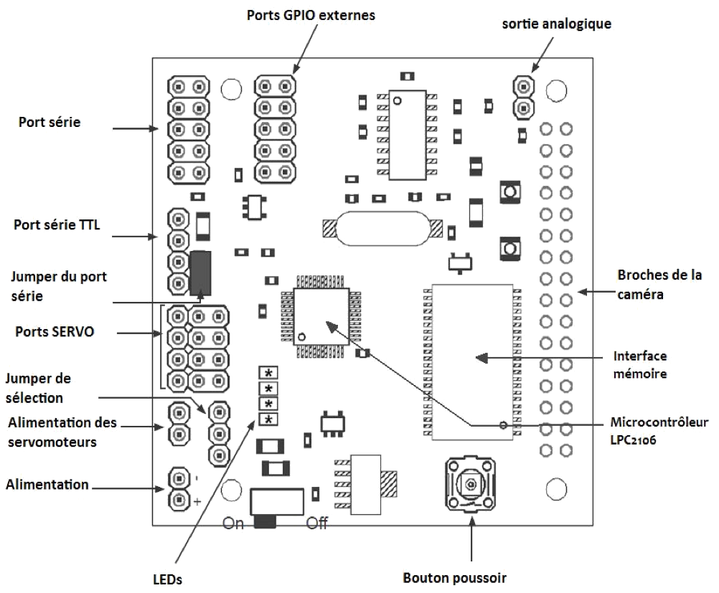
Des connections variées
Notes:
Possibilité de transfert de l’image vers une mémoire externe
RSR 232, TTL
Alimenttaion SERVO/MICOR 6V differantes
Boutton
Memoire ram
Jumper de configuration

Slide 12
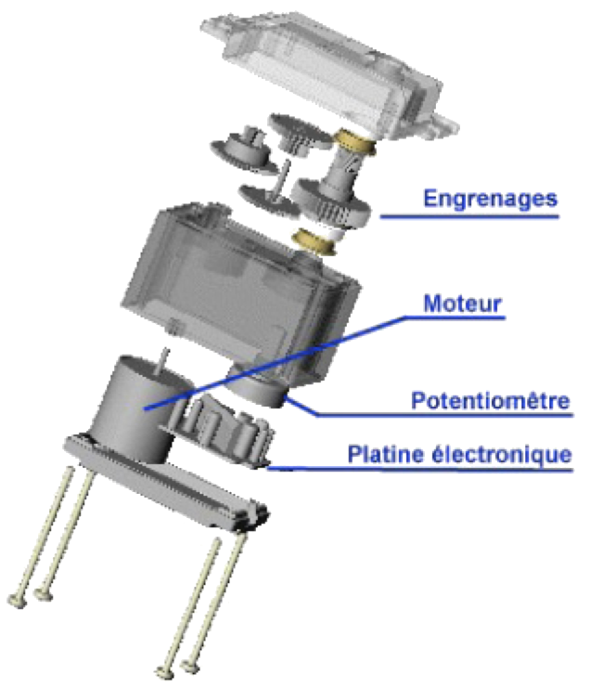
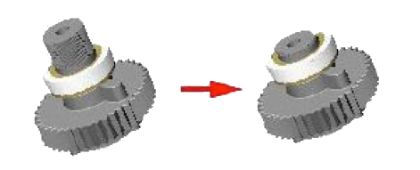
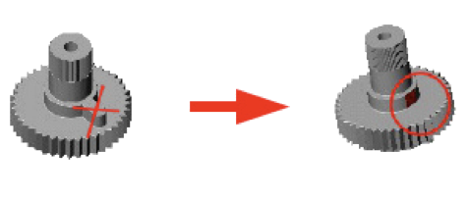
Solutions techniques
Les servomoteurs Futaba S3003
Servomoteur Futaba S3003
Dimensions (mm) | 40.4 x 19.8 x 36
Masse (g) | 37.2
Couple (N.m) | 0.41
Vitesse angulaire à vide à 6V (rad/s) | 5.5
Vitesse angulaire avec roue à 6V (rad/s) | 4.6
Alimentation (V) | 4.8 à 6
Notes:
Débridés : comment, pourquoi ?

Slide 13
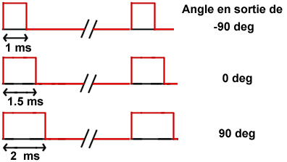
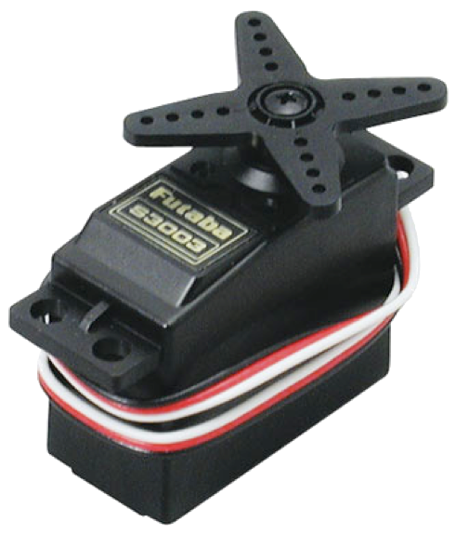
Θ = 180 . ( T -1,5 )
La commande des servomoteurs
Notes:
Débridés : comment, pourquoi ?

Slide 14
Solutions techniques
L’alimentation
LEDs
Entrée d’alimentation de la carte CmuCam3
Microcontrôleur
6V continu
Boîtier piles
Capteur Optique
Carte CmuCam3
Entrée d’alimentation des servomoteurs sur la carte CmuCam3
Servomoteur droit
Servomoteur gauche
Commande du microcontrôleur
Notes:
Alim externe servo

Slide 15
L’architecture de Cam & Léon

Slide 16
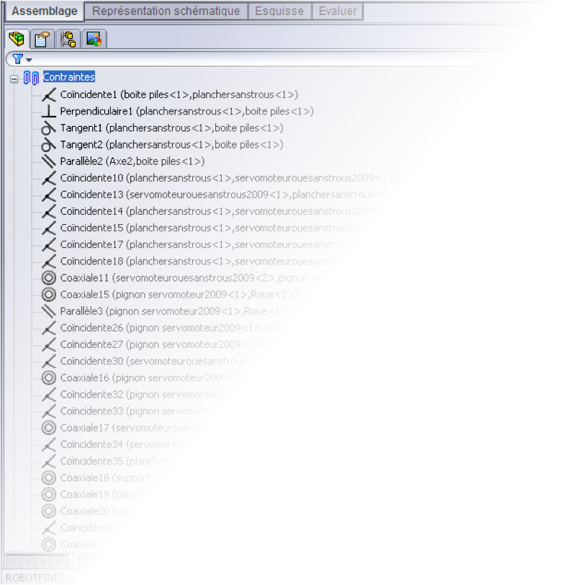
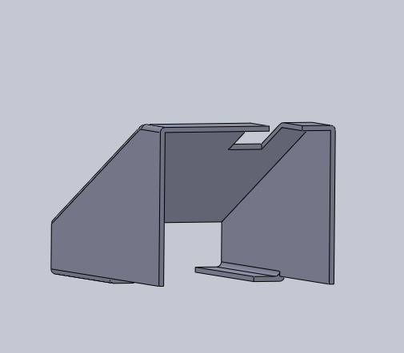
La maquette numérique

Slide 17
Solutions techniques
Récapitulatif
Chaîne d’information
Acquérir
Traiter
Communiquer
Commande servomoteur
Image
Capteur Optique
Microcontrôleur LPC2106
Carte CmuCam3
Alimenter
Distribuer
Convertir
Transmettre
Piles AA
Servomoteur Futuba S3003
Servomoteur Futuba S3003
Liaison complète
Chaîne d’énergie
Notes:
Boitier vissé sur le chassis
Pile : tres répendues, peu chere, pour une eventuelle commersialisation

Slide 18
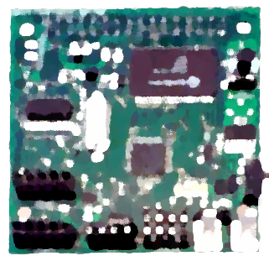
La programmation
Les outils de programmation
L’utilisation de la caméra
La commande des servomoteurs

Slide 19
La programmation
Les outils de programmation
Notepad++, Cygwin, Philips LPC210x FLASH Utility et CMUcam Frame Grabber
Le C et L’API de la « Carnegie Mellon University »
Notes:
Coloration syntaxique, compilation, envoi, communication
Configuration du capteur (I2c)
Gestion de la carte SD,
Gestion de la memoire et de l’image => codage de haut niveau

Slide 20
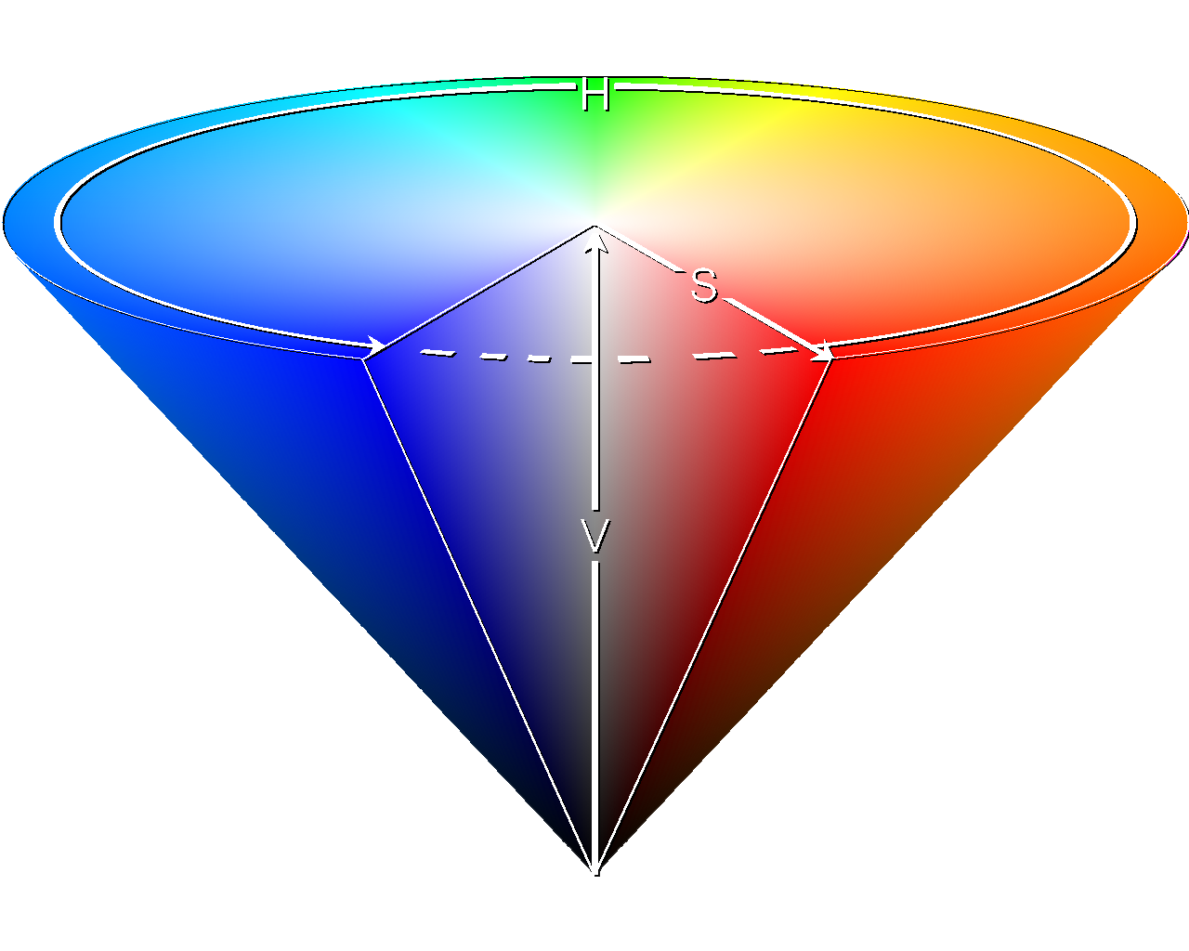
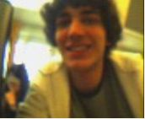
Vert
RGB 000 255 000
HSV 120 100 100
Orange
RGB 255 127 000
HSV 030 100 100
Gris
RGB 127 127 127
HSV xxx 000 127
0
176
Cône HSV
88
L’utilisation de la caméra
Notes:
Coloration syntaxique, compilation, envoi, communication
Configuration du capteur (I2c)
Gestion de la carte SD,
Gestion de la memoire et de l’image => codage de haut niveau

Slide 21
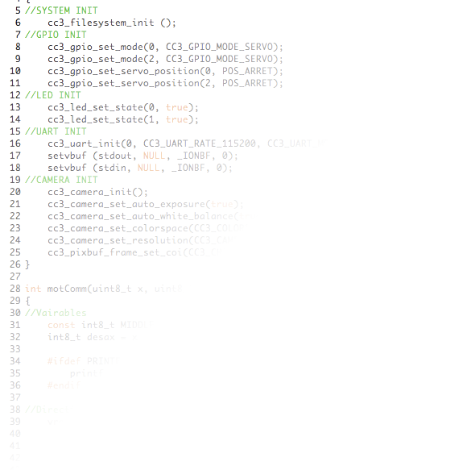
Appel d’ImgAnalysis
Récuperation de l’image
Si le pixel est noir
10 répétitions
Sauvegarde de l’abscisse du pixel
Chargement d’une ligne dans la mémoire
Recherche du pixel le plus sombre de la ligne
Si il y a suffisamment de pixel noirs
Calcul de la moyenne de l’abscisse des pixels sombres
Algorigramme d’ImgAnalysis
Renvoie de la moyenne
Indication de l’absence de ligne
L’utilisation de la caméra
Notes:
Coloration syntaxique, compilation, envoi, communication
Configuration du capteur (I2c)
Gestion de la carte SD,
Gestion de la memoire et de l’image => codage de haut niveau

Slide 22
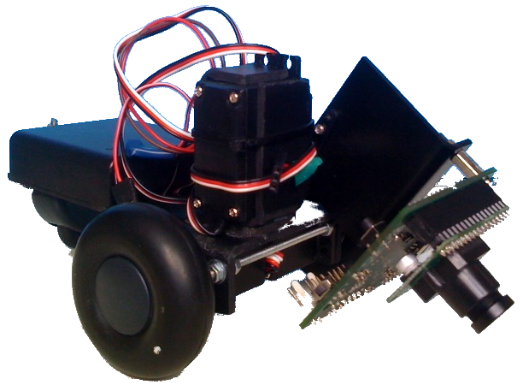
Appel de MotComm
Calcul de la vitesse relative
Si une ligne est détectée
Si Cam & Léon est aligné
Si le désaxement est à droite
Tourner sur lui même
Avancer tout droit
Avancer en tournant à droite
Avancer en tournant à gauche
Algorigramme de MotComm
Retour au programme
La commande des servomoteurs
Notes:
Coloration syntaxique, compilation, envoi, communication
Configuration du capteur (I2c)
Gestion de la carte SD,
Gestion de la memoire et de l’image => codage de haut niveau

Slide 23
Début
Initialisation de la carte CmuCam3
Boucle Infinie
Appel d’ImgAnalysis
Algorigramme du programme principal
Seulement 250 lignes de codes.
Un programme rapide :
Gestion de la mémoire
Options de compilation
Un programme adaptable.
Appel de MotComm
Fin
Récapitulatif
Notes:
Coloration syntaxique, compilation, envoi, communication
Configuration du capteur (I2c)
Gestion de la carte SD,
Gestion de la memoire et de l’image => codage de haut niveau

Slide 24
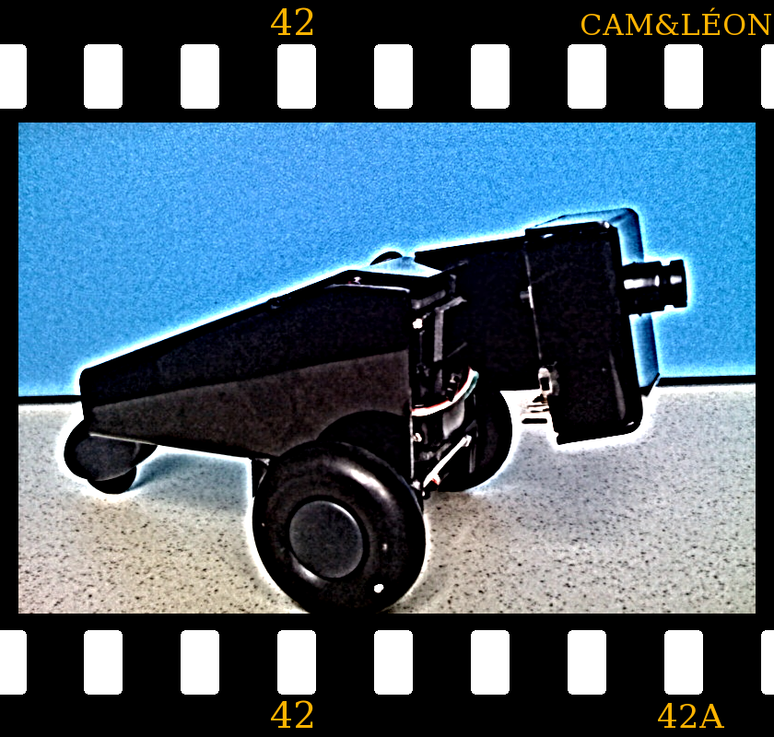
Les performances du Cam & Léon
Évolution sur plan incliné
Son autonomie
Notes:
Je sais c’est étrange…

Slide 25
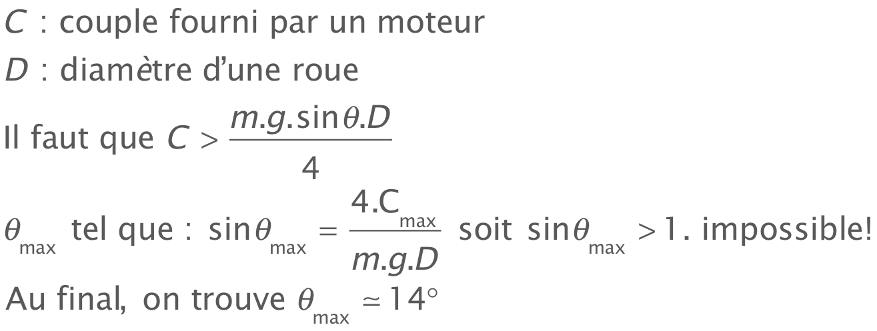
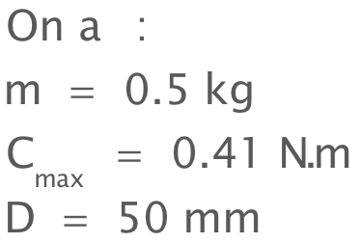
Les performances du Cam & Léon
Évolution sur plan incliné

Slide 26
Les performances du Cam & Léon
Son autonomie
Consommation
D’un servomoteur : 75 mA
De la carte : 170 mA
Soit environ 320 mA au total.
Une autonomie d’environ 3h26 avec des piles classiques (1100 mA.h)

Slide 27
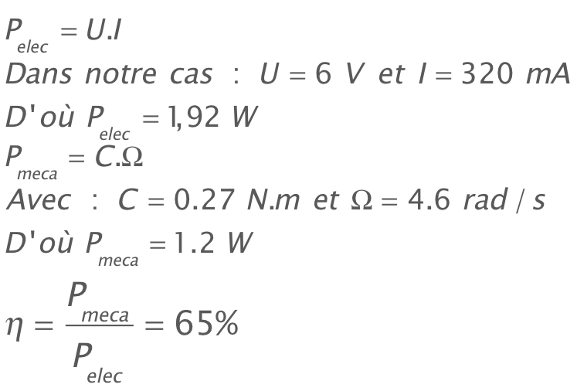
Les performances du Cam & Léon
Son autonomie
Puissance électrique :
Puissance mécanique :
Rendement :

Slide 28
Démonstration

Slide 29
Conclusion…
Cahier des Charges respecté, des performances optimisées
Un commercialisation envisageable
De nombreuses évolutions possibles
Architecture
Programme

Slide 30







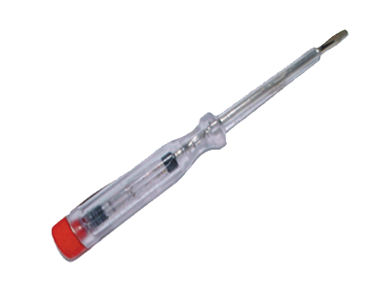
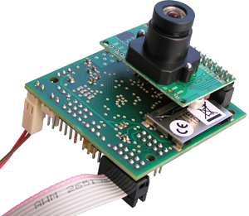

Logiciels utilisés
Notepad++
Cygwin
Philips LPC210x FLASH Utility
CMUcam Frame Grabber
SolidWorks
Microsoft Office
The Gimp
FileZilla

